Slide 1
KARTAL CONSULTING · ANÁLISIS ESTRATÉGICO
EL COBRE QUE ARGENTINA AÚN NO PRODUCE
El mundo necesitará 70% más cobre para 2050. Argentina tiene yacimientos de clase mundial y cero producción desde 2018.
ESTRATEGIA · DECISIÓN · EJECUCIÓN
KARTAL Consulting | kartal.com.ar | Viernes 19 de Septiembre de 2026

Slide 2
EL NÚMERO QUE LO DICE TODO
USD 35.000M
Proyección de exportaciones mineras argentinas para 2035
Fuente: ABECEB — Sujeto a conversión de proyectos cupríferos en minas activas
USD 4.742M
USD 0
USD 28.000M+
Exportaciones
mineras H1 2026
Cobre
exportado hoy
Inversión
necesaria
«Argentina tiene la geología. Lo que falta es convertir recursos en producción antes de que la ventana se cierre.»

Slide 3
LA PARADOJA DEL RECORD
Record minero histórico.
Sin una sola tonelada de cobre.
H1 2026
COBRE EXPORTADO
USD 4.742M
USD 0
Record histórico de exportaciones mineras
+75% vs H1 2025 | +156% vs H1 2024
Cero producción desde el cierre
de Bajo de la Alumbrera en 2018
Oro: 61% | Litio: ~25% | Cobre: 0%
Proyectos: 5 en factibilidad, 0 en producción
«Argentina tiene la geología. Lo que falta es convertir recursos en producción antes de que la ventana se cierre.»

Slide 4
EL METAL QUE EL MUNDO NO PUEDE DEJAR DE COMPRAR
+70%
Más cobre que necesita el mundo hacia 2050
Fuente: Agencia Internacional de Energía (AIE) / ABECEB
Autos
eléctr.
Data
centers
Redes
eléctr.
IA e
IoT
4-6x más cobre
que uno a combustión
Cientos de tn
por instalación
Electrificación
global masiva
Equipamiento e
infraest. digital
«Argentina tiene la geología. Lo que falta es convertir recursos en producción antes de que la ventana se cierre.»

Slide 5
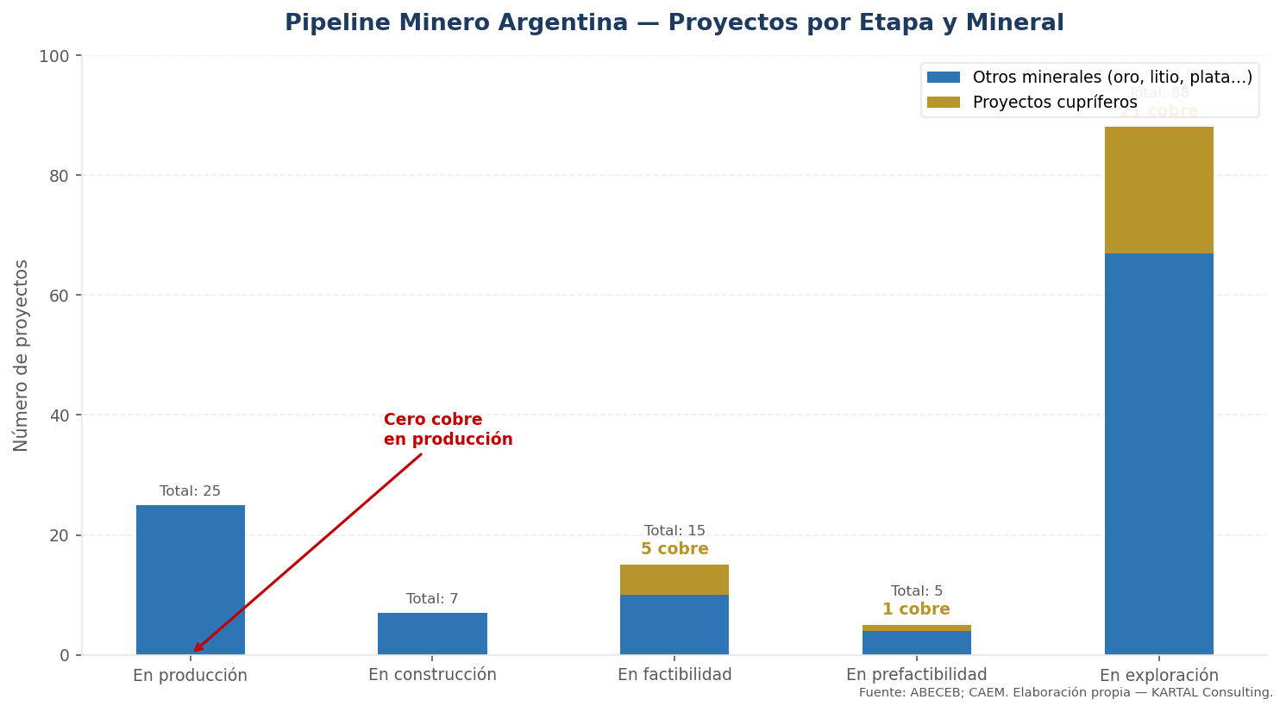
PIPELINE MINERO: 21 PROYECTOS CUPRÍFEROS EN EXPLORACIÓN — 0 EN PRODUCCIÓN
Fuente: ABECEB; CAEM. Elaboración propia — KARTAL Consulting. | kartal.com.ar

Slide 6
LOS PROYECTOS QUE PUEDEN CAMBIAR EL MAPA
VICUÑA
LOS AZULES
BHP + Lundin Mining
(50/50 JV)
McEwen Mining
San Juan / Chile
Cobre + Oro, clase mundial
San Juan
Etapa factibilidad avanzada
EL PACHÓN
TACA TACA
Glencore
First Quantum
San Juan
Uno de los depósitos más grandes
Salta
RIGI presentado
USD 28.000M+ de inversión requerida | 15-20 años de lead time por proyecto
«Argentina tiene la geología. Lo que falta es convertir recursos en producción antes de que la ventana se cierre.»

Slide 7
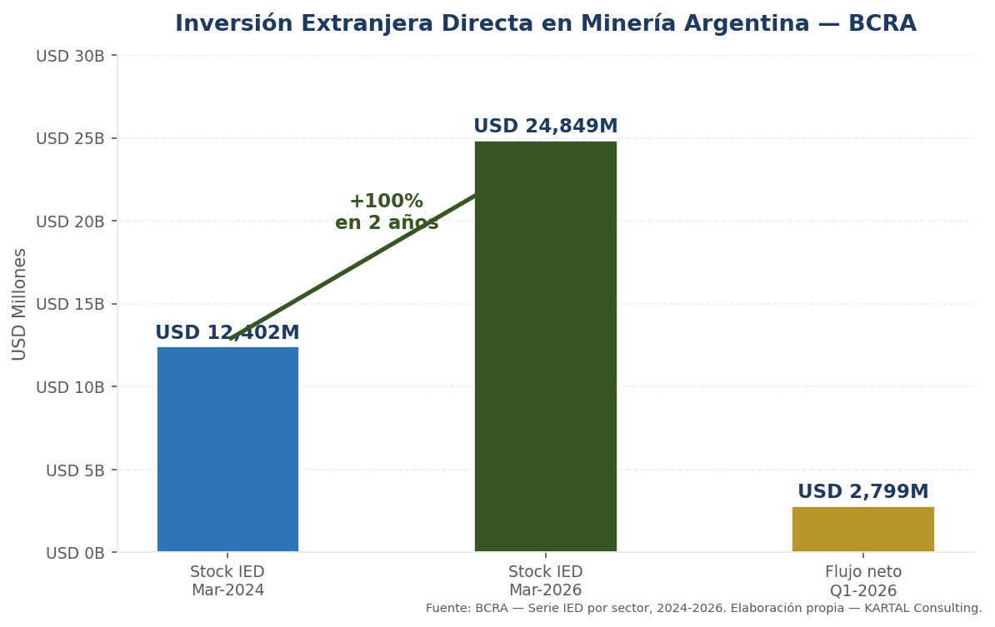
IED MINERA SE DUPLICÓ EN 2 AÑOS — Q1 2026: RECORD HISTÓRICO DE FLUJO
Fuente: BCRA — Serie IED por sector, 2024-2026. Elaboración propia — KARTAL Consulting. | kartal.com.ar

Slide 8
EL RIGI COMO CATALIZADOR
USD 119.440M
en proyectos mineros bajo RIGI — en evaluación
43
proyectos
19
mineros
USD 40.536M
USD 119.440M
Presentados
bajo el RIGI
De los 43 proyectos
presentados
Proyectos
aprobados
En evaluación
pendiente
«Argentina tiene la geología. Lo que falta es convertir recursos en producción antes de que la ventana se cierre.»

Slide 9
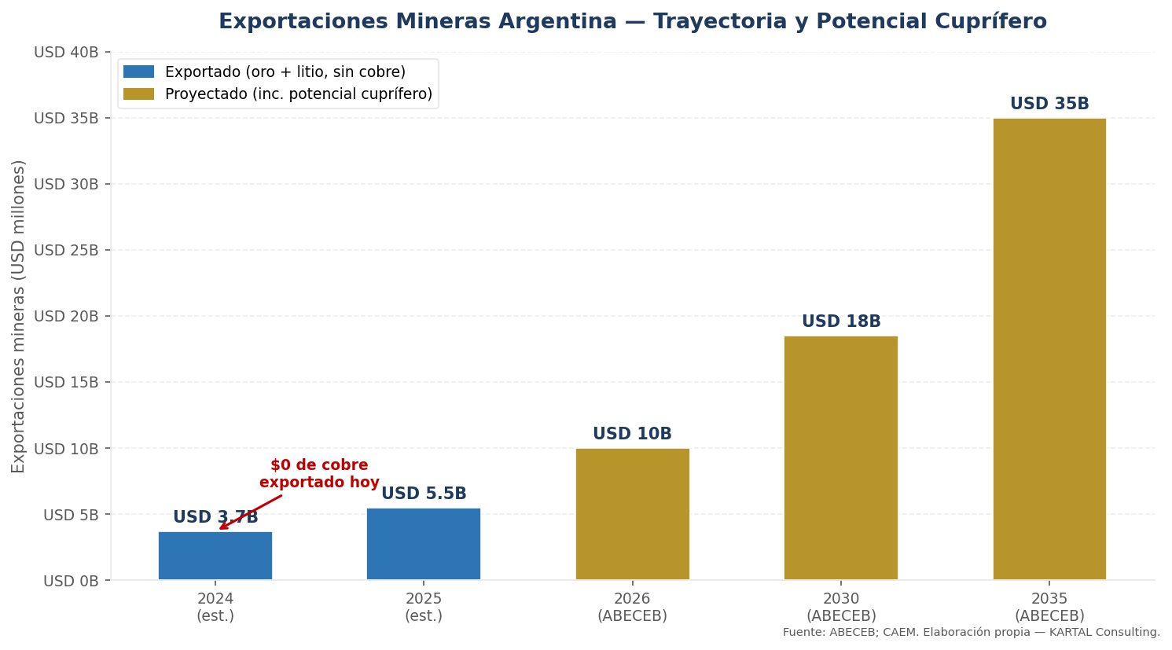
DE USD 10.000M EN 2026 A USD 35.000M EN 2035 — EL SALTO DEPENDE DEL COBRE
Fuente: ABECEB; CAEM y Bolsa de Comercio de Rosario. Elaboración propia — KARTAL Consulting. | kartal.com.ar

Slide 10
IMPLICANCIAS ESTRATÉGICAS PARA EMPRESAS
ALTA
PRIORIDAD
MEDIANO
PLAZO
MONITOREAR
Auditar exposición al ciclo cuprífero antes del 30/09. Posicionarse en servicios mineros (energía, logística, agua) antes de que la producción llegue.
Evaluar RIGI para infraestructura de cuellos de botella. Estrategia de talentos anticipada: geólogos e ingenieros de minas serán escasos en el ciclo de inversión.
Licencia social y permisos ambientales: el riesgo no es el precio del cobre. Timing de entrada de Vicuña, Los Azules y El Pachón: cada año de atraso comprime el margen.
«Argentina tiene la geología. Lo que falta es convertir recursos en producción antes de que la ventana se cierre.»

Slide 11
"Argentina tiene la geología. Lo que falta es convertir recursos en producción antes de que la demanda global encuentre otro proveedor. La ventana existe — pero no es infinita."
Agop Karagoz — Director, Kartal Consulting
kartal.com.ar
ESTRATEGIA · DECISIÓN · EJECUCIÓN | kartal.com.ar | Viernes 19 de Septiembre de 2026

